Slide 1
การลงข้อมูล MIS
3 – 6 มีนาคม 2557

Slide 2
กำหนดค่าพื้นฐานสำหรับส่งข้อมูล MIS Datacenter
แก้ตาราง report506status / surveil_member
แก้ตาราง person_anc_preg_week
Import nongkrod report for MIS
การลงข้อมุลกลุ่มหญิงตั้งครรภ์
การลงข้อมูลกลุ่มอายุ 0-5 ปี

Slide 3
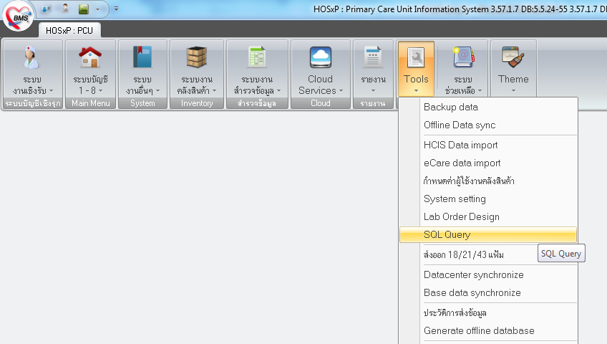
วิธีแก้ตาราง report506status / surviel_member

Slide 4
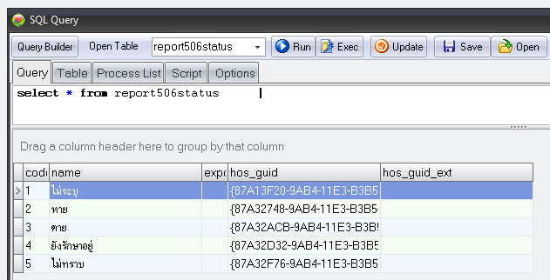
1.แก้ตาราง report506status
ใครเป็นแบบนี้บ้าง ?

Slide 5
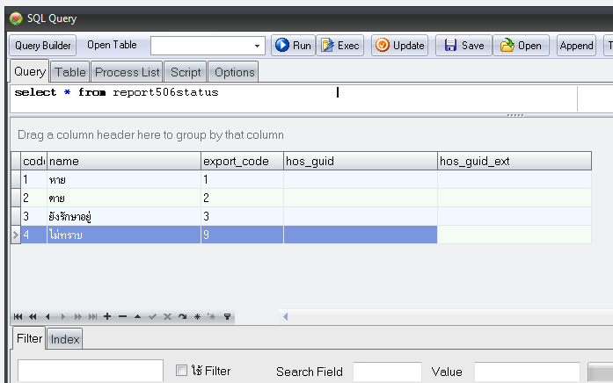
1. แก้ตาราง report506status
แก้ให้เป็นแบบนี้

Slide 6
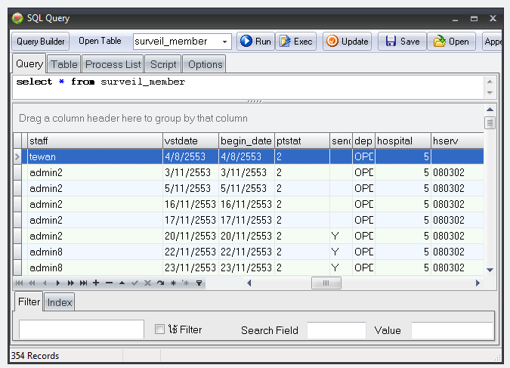
2. แก้ตาราง surveil_member
แก้ 1 เดิมให้เป็น 5
อื่นๆ ให้ -1

Slide 7
update surveil_member
set ptstat = 5
where ptstat = 1
1.
update surveil_member
set ptstat = ptstat-1
2.

Slide 8
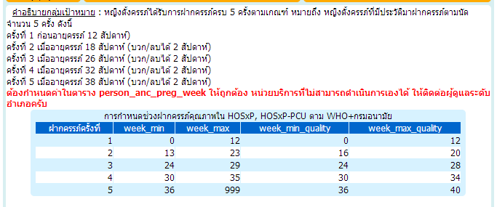
แก้ person_anc_preg_week

Slide 9
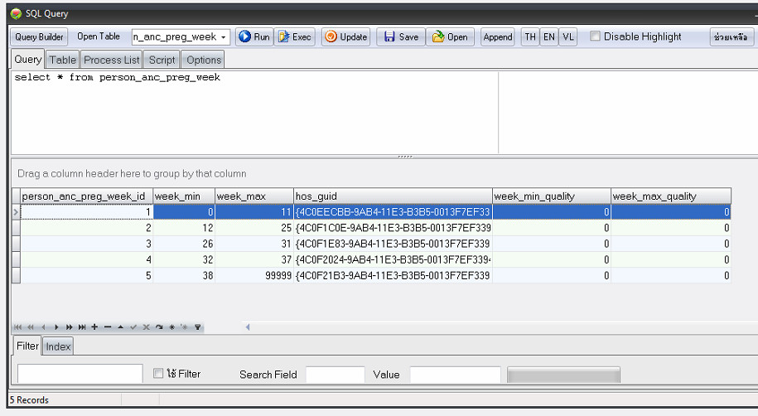
แก้ person_anc_preg_week

Slide 10
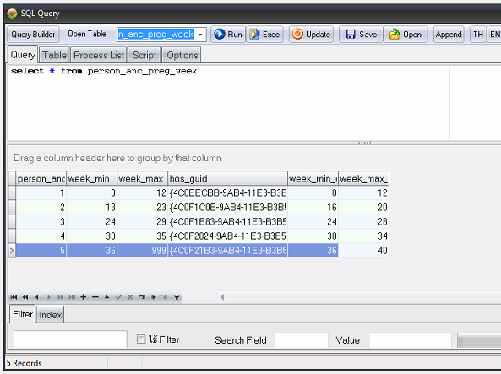
แก้ person_anc_preg_week
แก้ให้เป็นแบบนี้

Slide 11
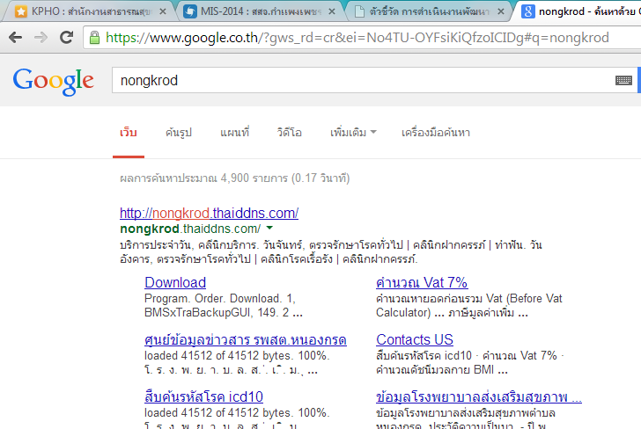
Report For MIS
Download ได้ที่ web รพ.สต.หนองกรด

Slide 12
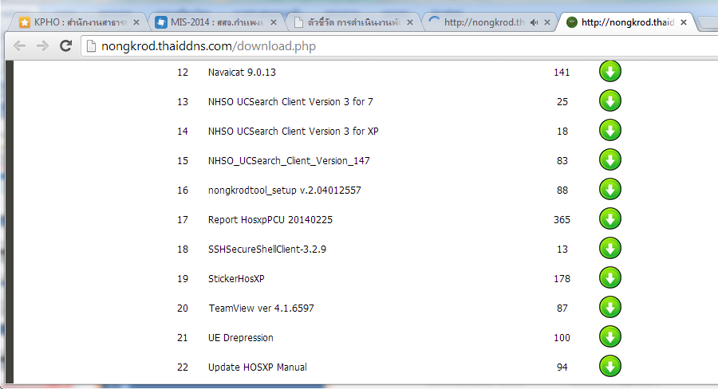
Report For MIS

Slide 13
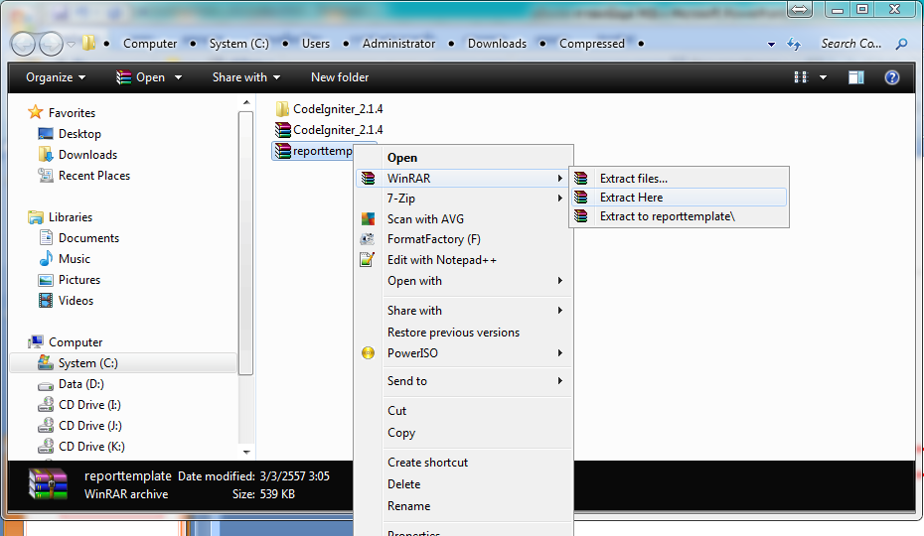
Report For MIS

Slide 14
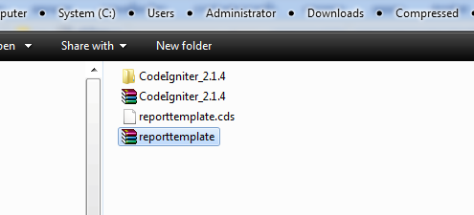
Report For MIS

Slide 15
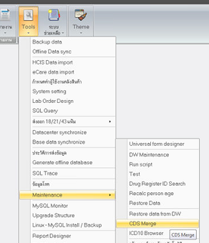
Report For MIS

Slide 16
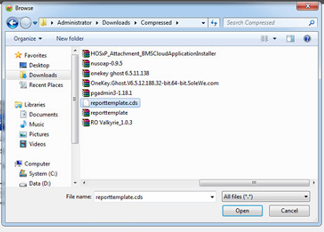
Report For MIS

Slide 17
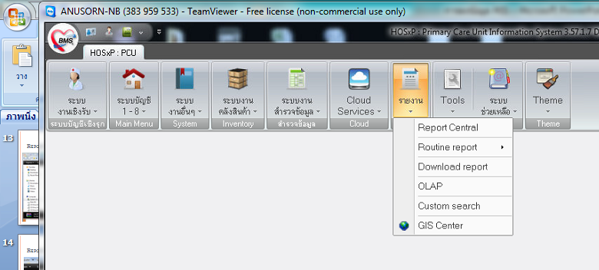

Slide 18
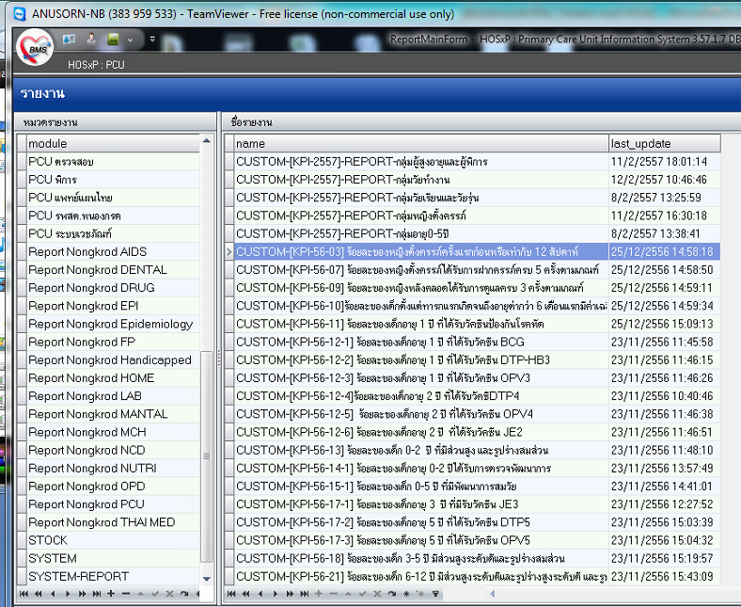

Slide 19
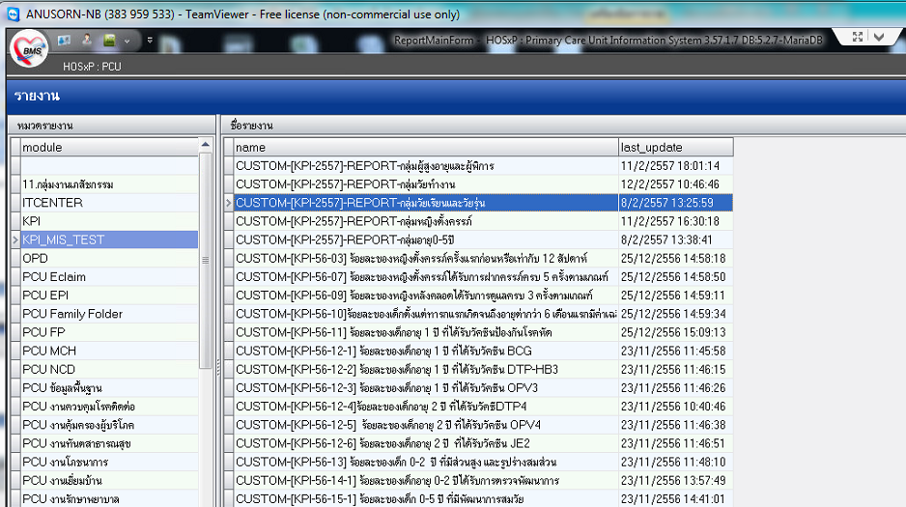

Slide 20
การลงข้อมูล MIS
กลุ่มหญิงตั้งครรภ์

Slide 21
KPI กลุ่มหญิงตั้งครรภ์
ร้อยละของภาวะตกเลือดหลังคลอด
ร้อยละของภาวะขาดออกซิเจนระหว่างคลอด (ไม่เกิน 25 ต่อการเกิดมีชีพพันคน)
ร้อยละของหญิงตั้งครรภ์ได้รับการฝากครรภ์ครั้งแรกก่อนหรือเท่ากับ12สัปดาห์
การให้บริการ ANC คุณภาพในโรงพยาบาล
ห้องคลอดคุณภาพ
การให้บริการ WCC คุณภาพ
ร้อยละของหญิงตั้งครรภ์ได้รับการฝากครรภ์ครบ 5 ครั้งตามเกณฑ์
ร้อยละของหญิงตั้งครรภ์ได้รับยาเม็ดเสริมไอโอดีน
ร้อยละของหญิงหลังคลอดได้รับการดูแลครบ 3 ครั้งตามเกณฑ์
ร้อยละของเด็กตั้งแต่ทารกแรกเกิดจนถึงอายุตํ่ากว่า 6 เดือนแรก มี ค่าเฉลี่ยกินนมแม่อย่างเดียว

Slide 22
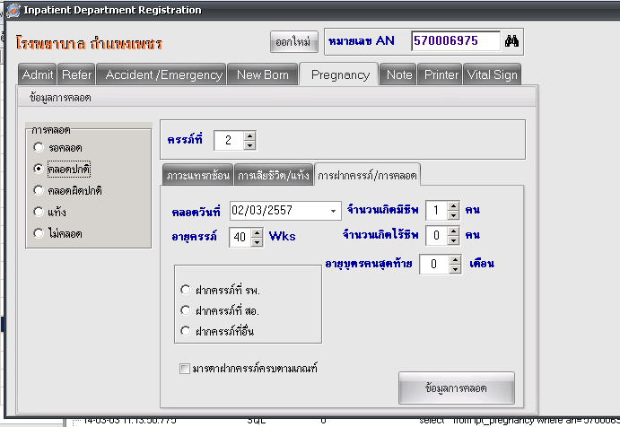
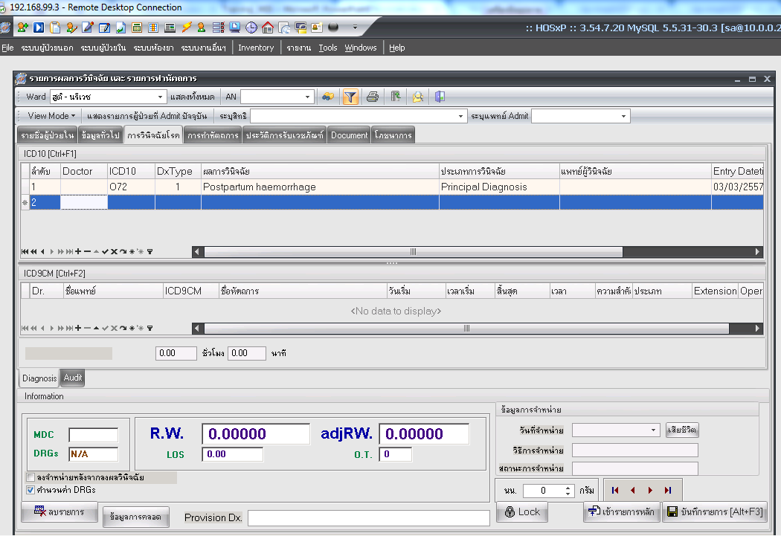
1.ร้อยละของภาวะตกเลือดหลังคลอด

Slide 23
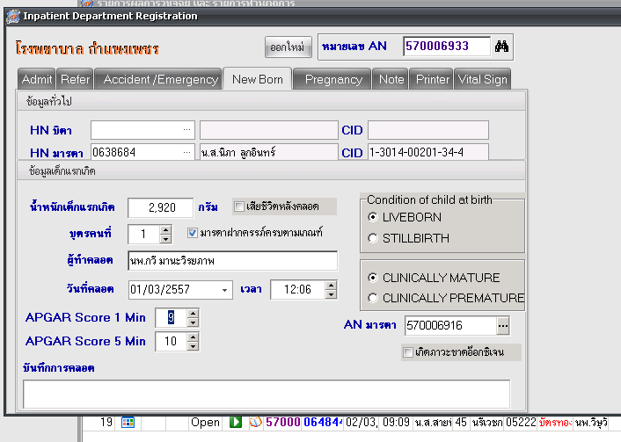
2.ร้อยละของภาวะขาดออกซิเจนระหว่างคลอด (ไม่เกิน 25 ต่อการเกิดมีชีพพันคน)

Slide 24
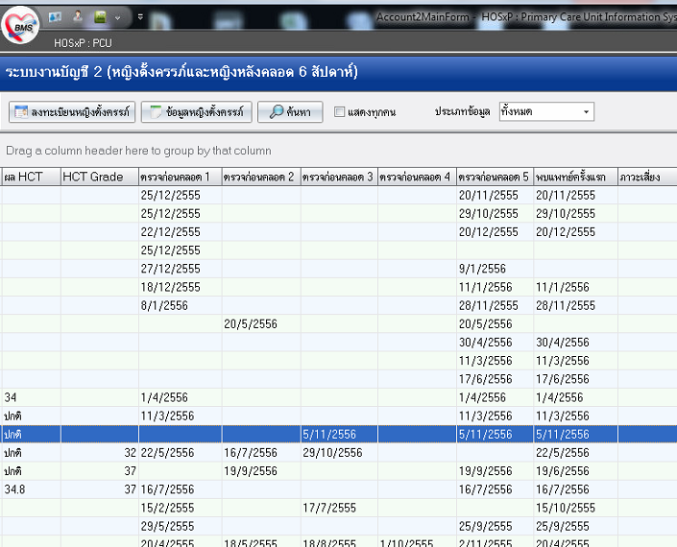
3. ร้อยละของหญิงตั้งครรภ์ได้รับการฝากครรภ์ครั้งแรกก่อนหรือเท่ากับ12สัปดาห์
นับวันที่ตรวจก่อนคลอด1 - LMP
1119900580769

Slide 25
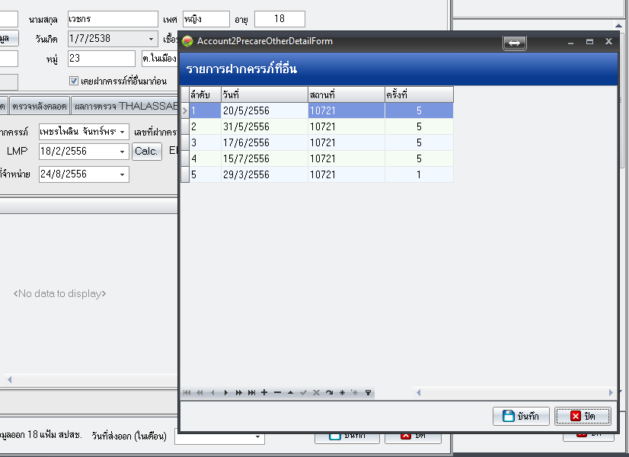
3. ร้อยละของหญิงตั้งครรภ์ได้รับการฝากครรภ์ครั้งแรกก่อนหรือเท่ากับ12สัปดาห์

Slide 26
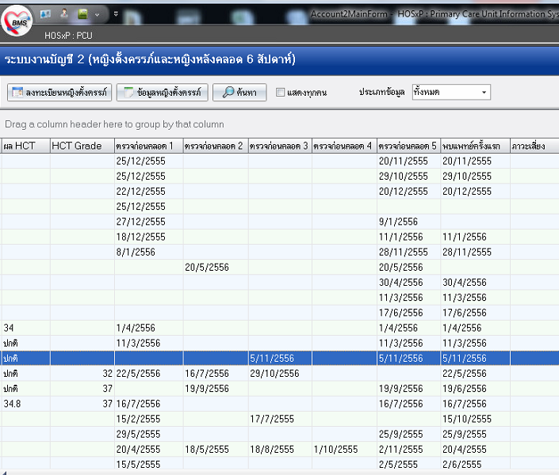
7.ร้อยละของหญิงตั้งครรภ์ได้รับการฝากครรภ์ครบ 5 ครั้งตามเกณฑ์
นับคนที่คลอด แล้วมีการฝากครรภ์ครบ 5 ครั้งคุณภาพ

Slide 27
8.ร้อยละของหญิงตั้งครรภ์ได้รับยาเม็ดเสริมไอโอดีน
นับหญิงตั้งครรภ์ที่มารับบริการในปีงบประมาณ =100%

Slide 28
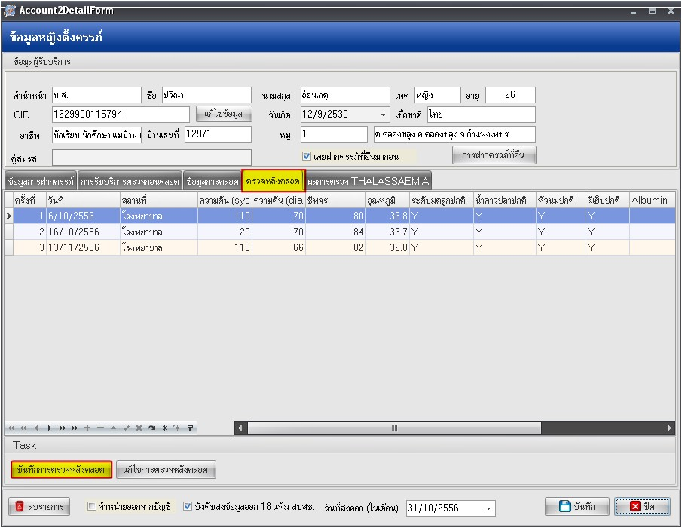
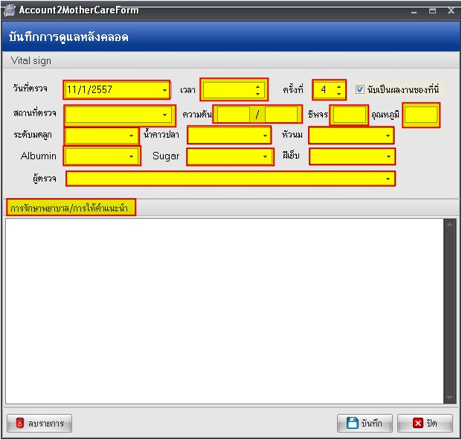
9.ร้อยละของหญิงหลังคลอดได้รับการดูแลครบ 3 ครั้งตามเกณฑ์

Slide 29
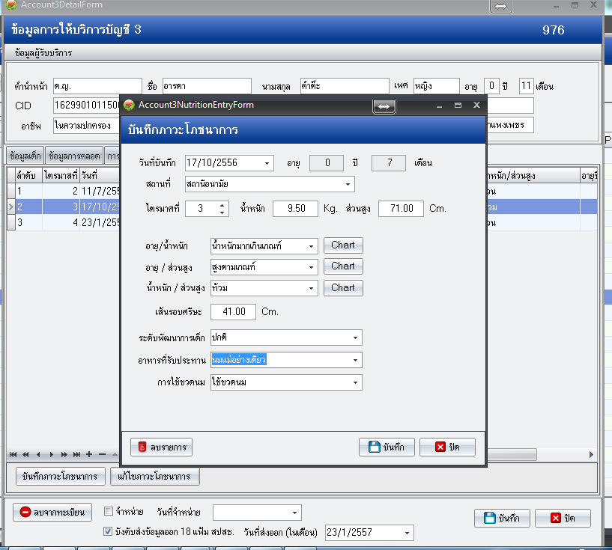
10. ร้อยละของเด็กตั้งแต่ทารกแรกเกิดจนถึงอายุตํ่ากว่า 6 เดือนแรก มี ค่าเฉลี่ยกินนมแม่อย่างเดียว

Slide 30
KPI กลุ่มอายุ 0-5 ปี
ร้อยละของเด็กอายุ 1 ปีได้รับรับวัคซีนทุกประเภทตามเกณฑ์
ร้อยละของเด็ก 0-2 ปี ได้รับวัคซีนทุกประเภทตามเกณฑ์
ร้อยละของเด็ก 0-2 ปี มีส่วนสูงระดับดีและรูปร่างสมส่วน
ร้อยละของเด็กไทยที่มีปัญหาทางด้านสติปัญญาได้รับการแก้ไข
ร้อยละของเด็ก 0-2 ปี ได้รับการตรวจพัฒนาการตามวัย
ร้อยละของเด็กที่มีพัฒนาการสมวัย
7.1ร้อยละของเด็กต่ำกว่า 3 ปี ได้รับการตรวจช่องปาก
7.2ร้อยละผู้ดูแลได้รับการฝึกทักษะในการแปรงฟัน
7.3เด็กได้รับฟูลออไรล์วานิช
ร้อยละของเด็กปฐมวัยมีปัญหาฟันน้ำนมผุ

Slide 31
KPI กลุ่มอายุ 0-5 ปี
ร้อยละของเด็ก 3-5 ปี ได้รับวัคซีนทุกประเภทตามเกณฑ์
17.1 JE3
17.2 DTP5
17.3 OPV5
ร้อยละของเด็ก 3-5 ปี มีส่วนสูงระดับดีและรูปร่างสมส่วน
ร้อยละของเด็ก 3-5 ปี ได้รับการตรวจพัฒนาการตามวัย

Slide 32
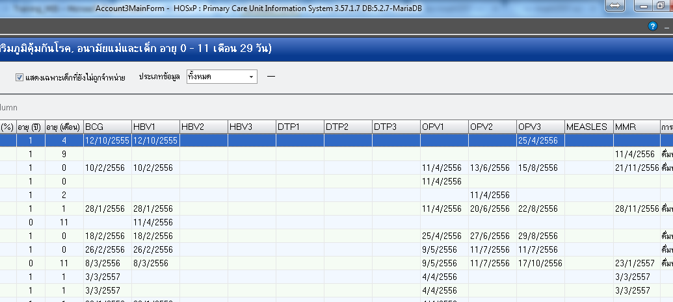
เด็กอายุ 0-1 ปี ได้รับวัคซีนทุกประเภทตามเกณฑ์ MMR/BCG/DTP3-HB3/OPV3

Slide 33
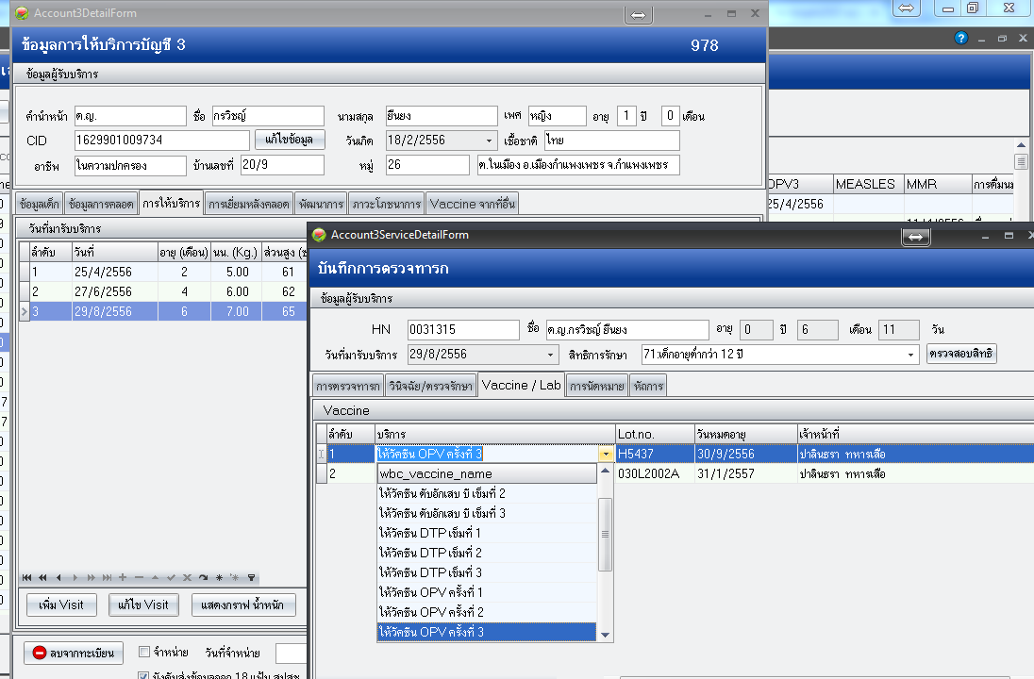
เด็กอายุ 0-1 ปี ได้รับวัคซีนทุกประเภทตามเกณฑ์ MMR/BCG/DTP3-HB3/OPV3
ให้บริการตามปกติ

Slide 34
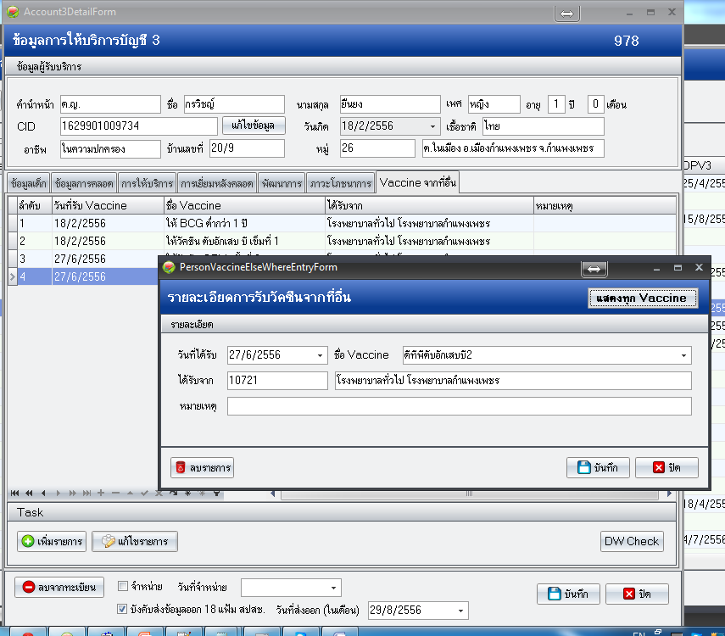
1.เด็กอายุ 0-1 ปี ได้รับวัคซีนทุกประเภทตามเกณฑ์ MMR/BCG/DTP3-HB3/OPV3
ลงความครอบคลุม

Slide 35
2.ร้อยละของเด็ก 0-2 ปี ได้รับวัคซีนทุกประเภทตามเกณฑ์ DTP4/OPV4/JE2
เหมือน 0-1 ปี แต่ทำในบัญชี 4

Slide 36
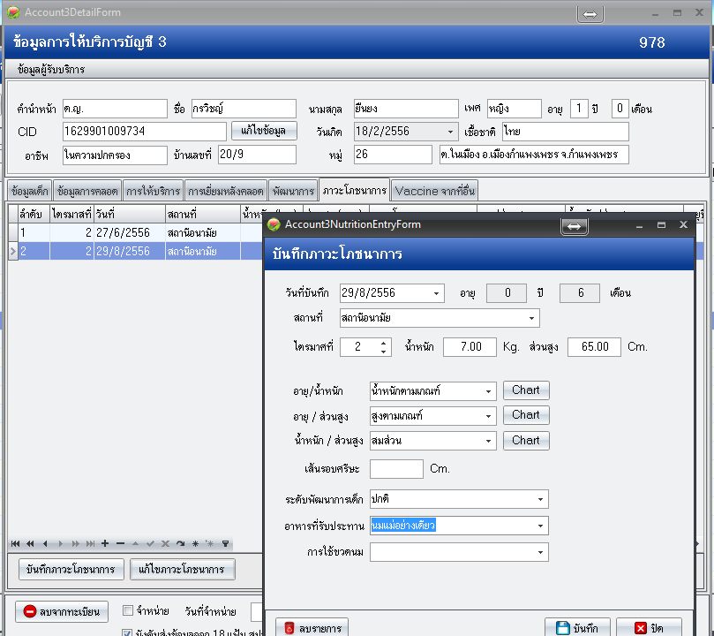
3.เด็กอายุ 0-2 ปี มีส่วนสูงระดับดีและรูปร่างสมส่วน
ใช้ข้อมูลบัญชี 3 และ 4
อายุ/ส่วนสูง = (ตามเกณฑ์ ค่อนข้างสูง สูง)
น้ำหนัก/ส่วนสูง = (สมส่วน)

Slide 37
5.เด็กอายุ 0-2 ปี ได้รับการ 1. ตรวจพัฒนาการ 2.มีพัฒนาการตามวัย
ใช้ข้อมูลบัญชี 3 และ 4
ถ้ามีการลง ผ่านข้อ 1
ถ้าระดับพัฒนาการ ปกติ ผ่านข้อ 2

Slide 38
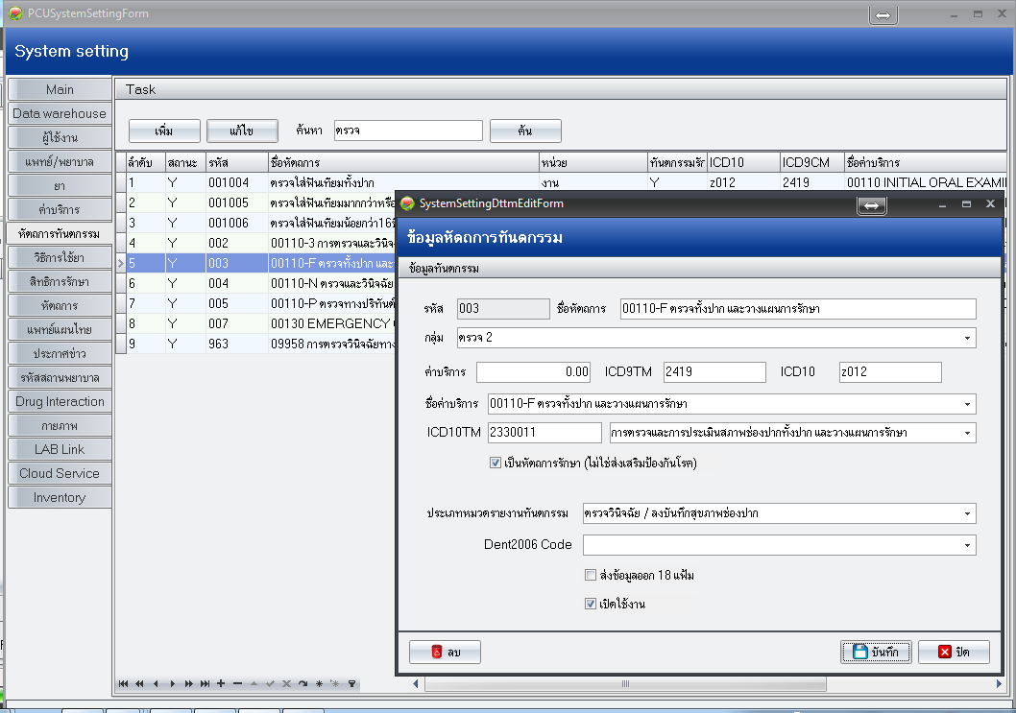
6.เด็กอายุต่ำกว่า 3 ปี ได้รับการตรวจช่องปาก
icd10tm อยู่ในกลุ่ม
("2330010", "2330011", "2330012" ,"2330013", "2330015")

Slide 39
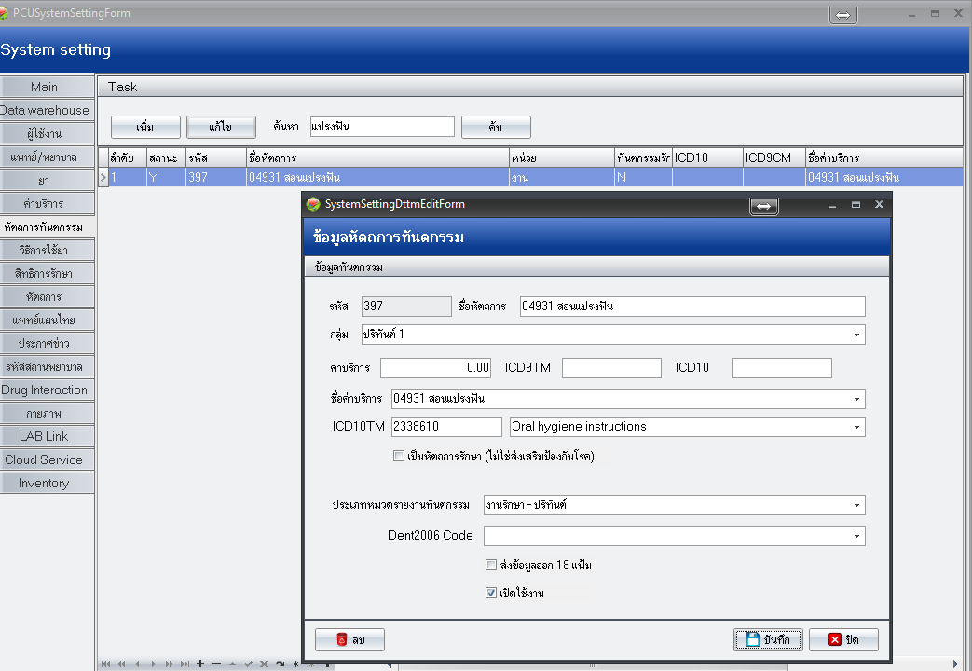
7.ผู้ดูแลเด็กได้รับการฝึกทักษะในการแปรงฟัน
icd10tm อยู่ในกลุ่ม
(2338610, 2338620)

Slide 40
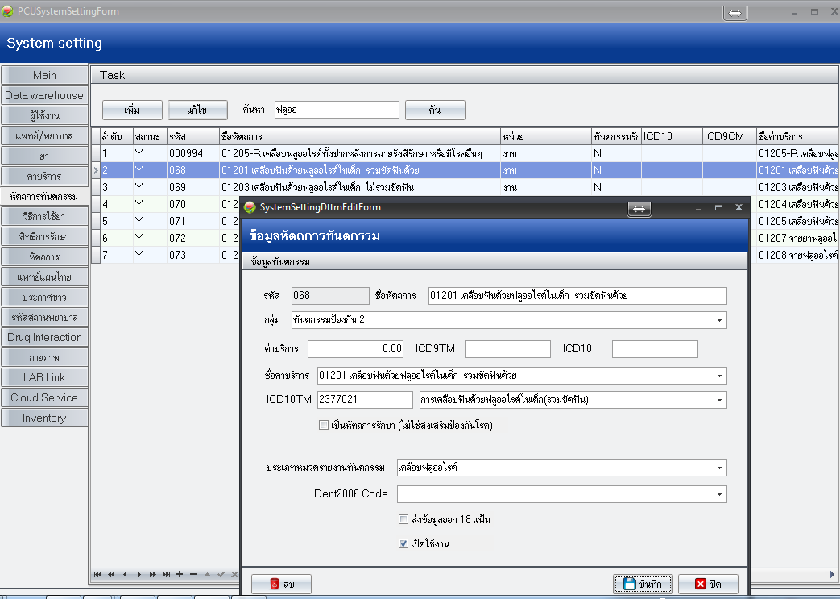
8.เด็กอายุต่ำกว่า 3 ปีที่มีความเสี่ยงฟันผุได้รับฟลูออไรด์วาร์นิช
icd10tm อยู่ในกลุ่ม
(2377021, 2377020)

Slide 41
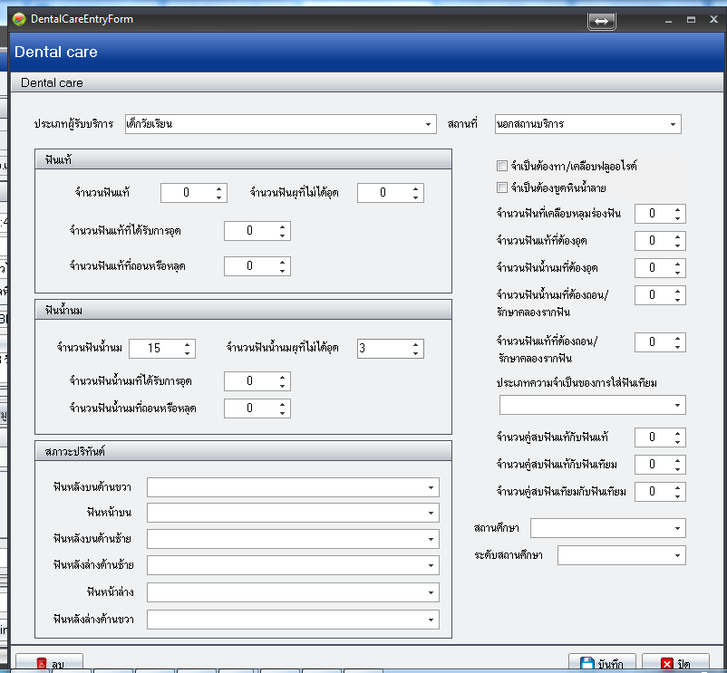
9.ร้อยละของเด็กปฐมวัยมีปัญหาฟันน้ำนมผุ (ลงจาก dentalcare)

Slide 42
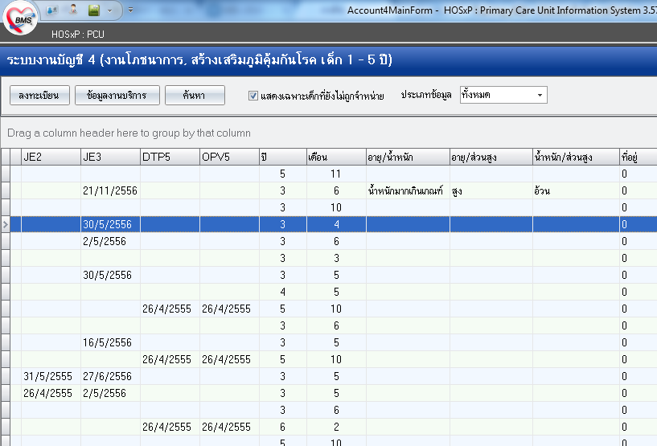
เด็กอายุ 3-5 ปี ได้รับวัคซีนทุกประเภทตามเกณฑ์ JE3/DTP5/OPV5

Slide 43
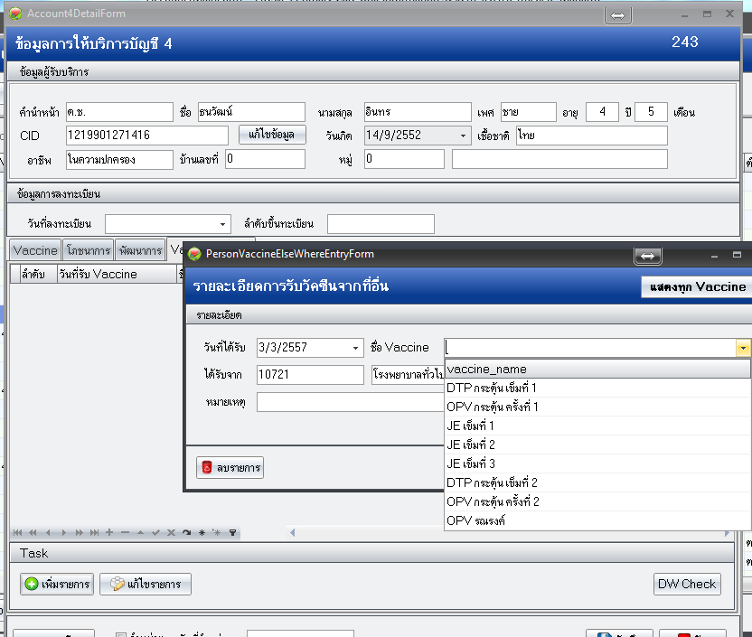
เด็กอายุ 3-5 ปี ได้รับวัคซีนทุกประเภทตามเกณฑ์ JE3/DTP5/OPV5

Slide 44
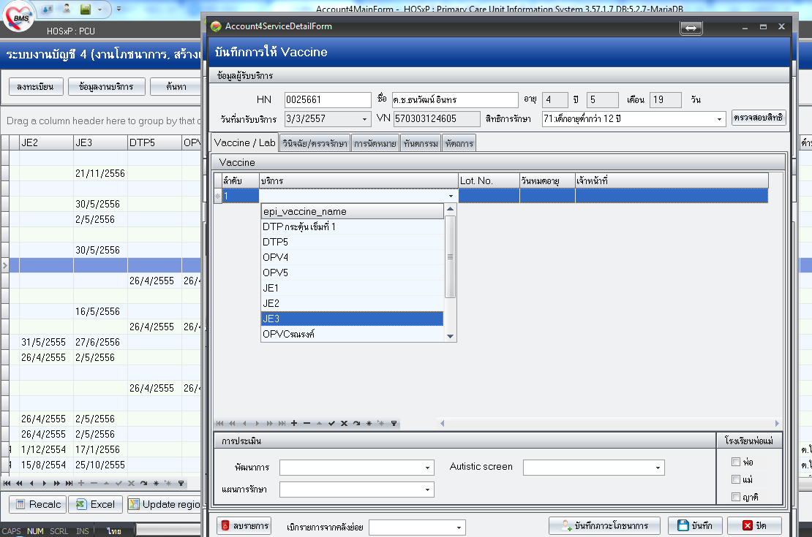
เด็กอายุ 3-5 ปี ได้รับวัคซีนทุกประเภทตามเกณฑ์ JE3/DTP5/OPV5

Slide 45
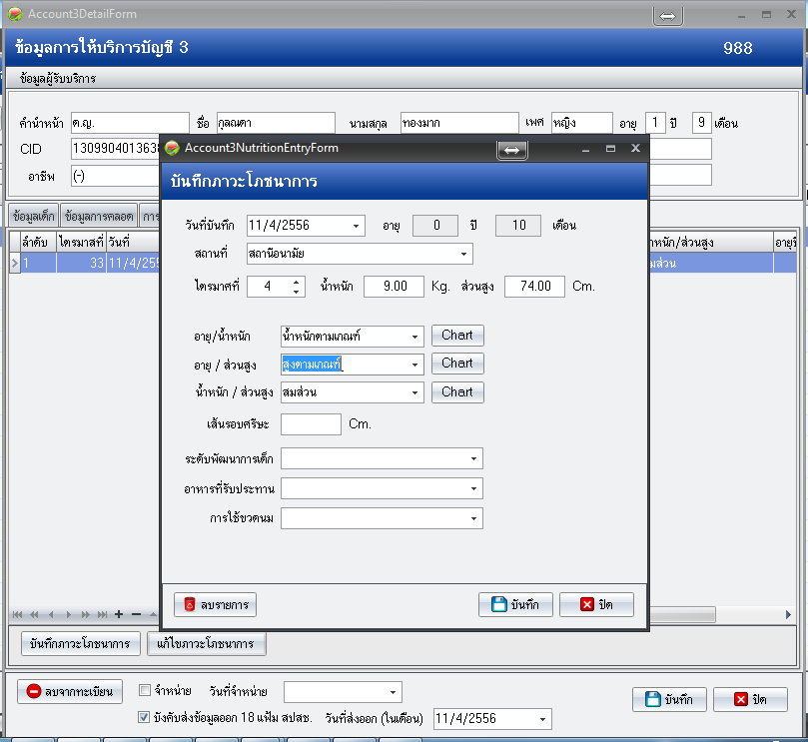
เด็กอายุ 3-5 ปี มีส่วนสูงระดับดีและรูปร่างสมส่วน
Height_level =สูงตามเกณฑ์ ค่อนข้าวสูง สูง
Bmi_level = สมส่วน

Slide 46
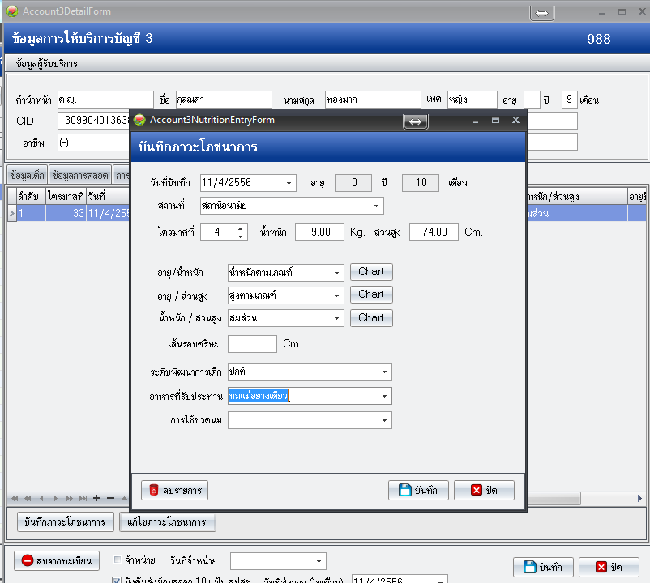
เด็กอายุ 3-5 ปี ได้รับการตรวจพัฒนาการ

Slide 47
เด็กอายุ 3-5 ปี ที่มีพัฒนาการตามวัย

Slide 48
KPI กลุ่มวัยทำงาน
อัตราป่วยด้วยโรคพิษจากสารกำจัดศัตรูพืช
สตรี 30-70 ปี มีการตรวจเต้านมด้วยตนเอง
สตรี 30-60 ปี ได้รับการตรวจคัดกรองมะเร็งปากมดลูก สะสมถึงปี 2557
5. ประชาชนอายุ 15 ปีขึ้นไป ได้รับการคัดกรองเบาหวาน/ความคันโลหิตสูง
6.ผู้ป่วยเบาหวาน/ความดันโลหิตสูงได้รับการคัดกรองภาวะแทรกซ้อนทางตา

Slide 49
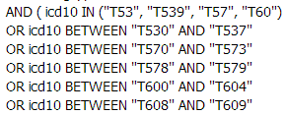
1.อัตราป่วยด้วยโรคพิษจากสารกำจัดศัตูรพืช

Slide 50
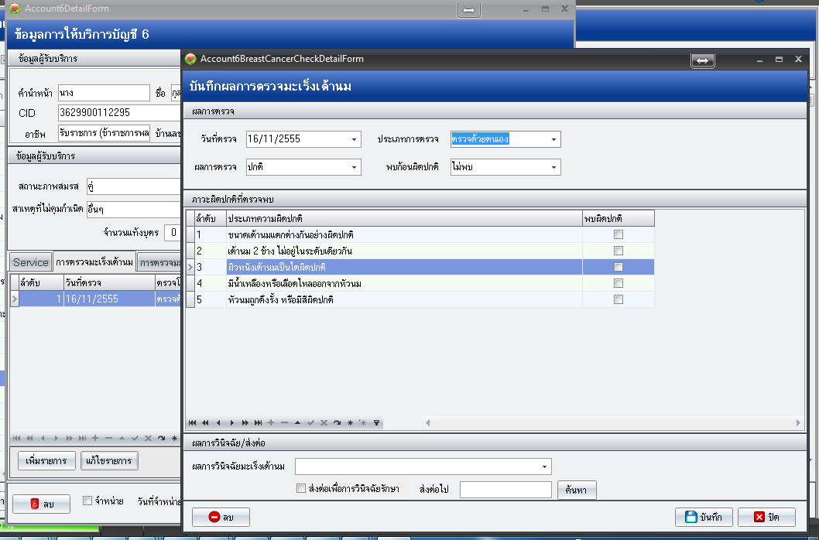
2.สตรี 30-70 ปี มีการตรวจเต้านมด้วยตนเอง (ลงบัญชี 6)

Slide 51
3. สตรี 30-60 ปี ได้รับการตรวจคัดกรองมะเร็งปากมดลูก สะสมถึงปี 2557
ดึงจาก ผป.ที่มาแล้ว diag เป็น Z124 ตั้งแต่ปี 2552 จนถึงปัจจุบัน
รวมกับที่ส่งโปรแกรม pap reg
icd10 IN ("Z124") AND vstdate >= 20090101;

Slide 52
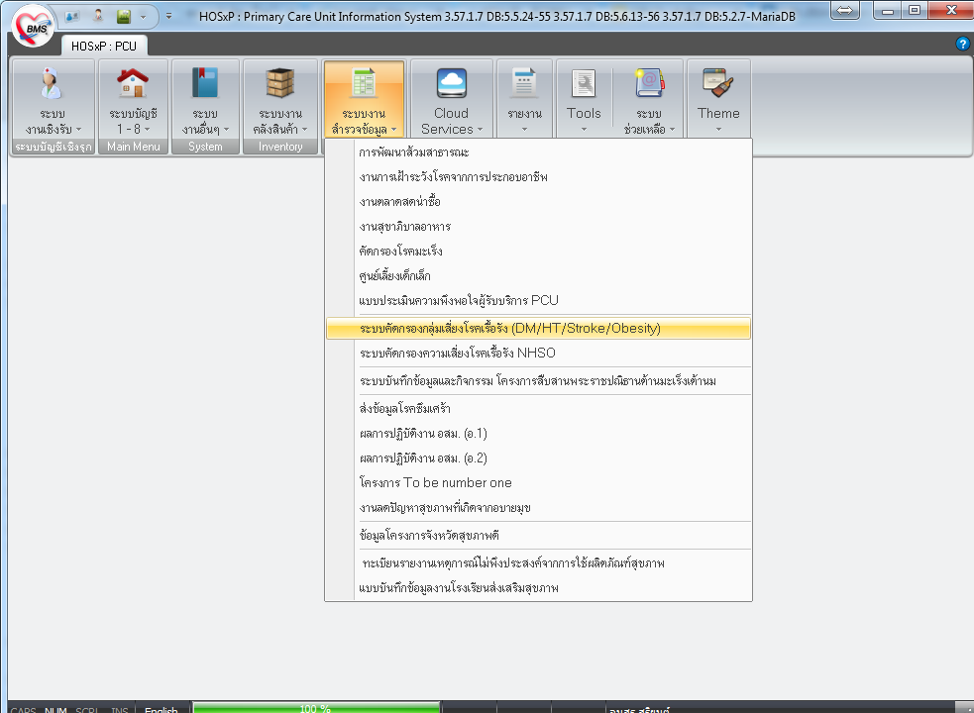
5.ประชาชนอายุ 15 ปีขึ้นไปได้รับการคัดกรองเบาหวาน แบ่งเป็น 15-34 / 35-59 คัดกรองเบาหวาน/ความดัน

Slide 53
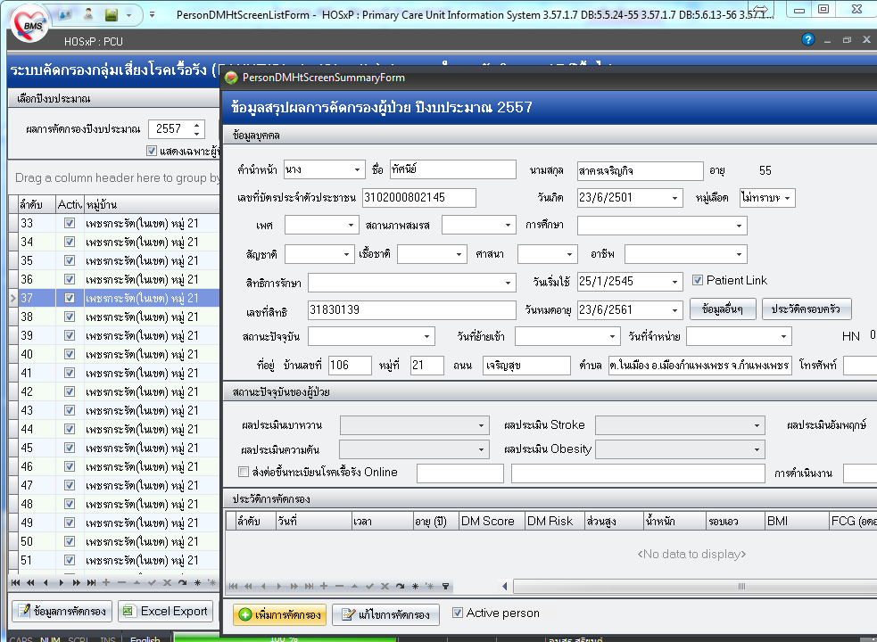

Slide 54
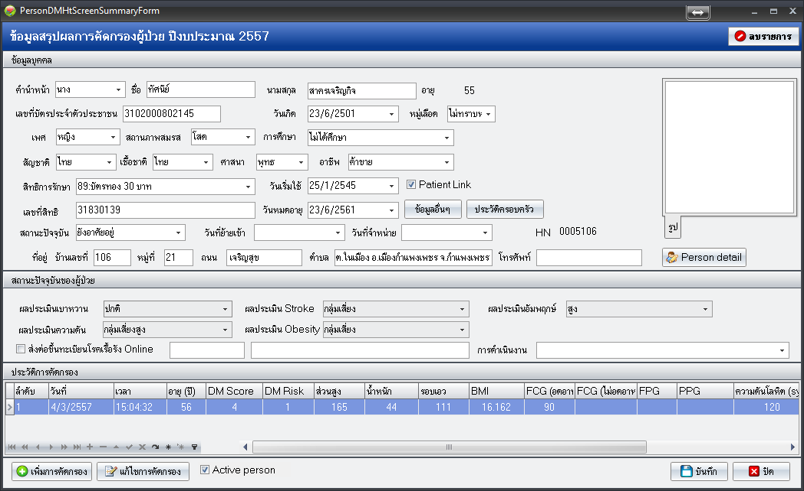
ผลประเมินไม่ว่าง
ต้องติ๊ก active person ด้วย

Slide 55
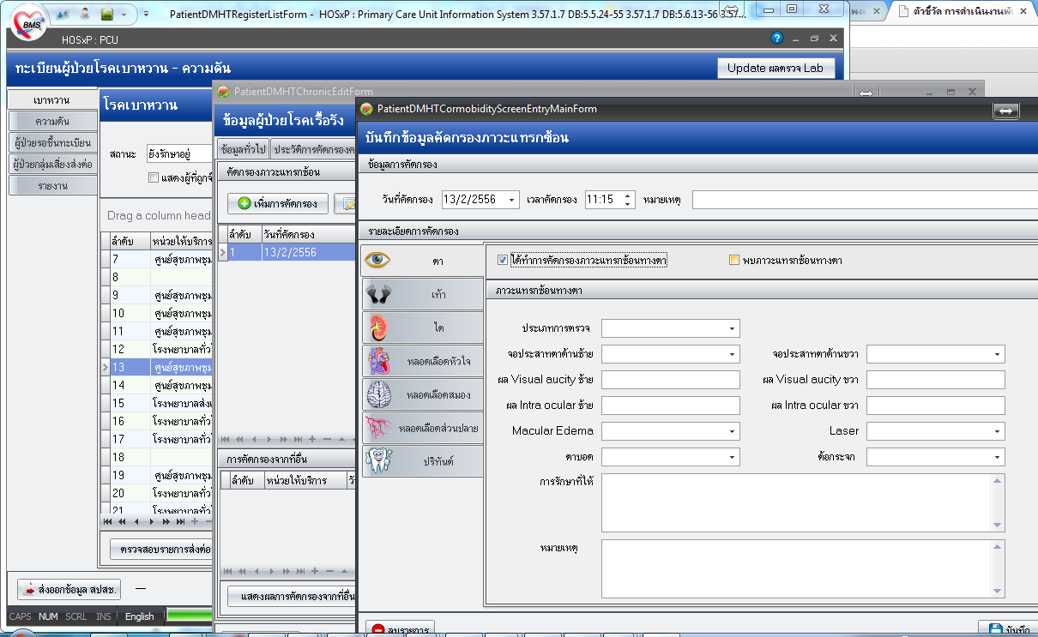
1.ผู้ป่วยทะเบียนเบาหวานได้รับการคัดกรองภาวะแทรกซ้อนทางตา 2.ผู้ป่วยทะเบียนความดันโลหิตสูงได้รับการคัดกรองภาวะแทรกซ้อนทางตา
ต้องคัดกรองทะเบียนเดียวพอจ้า

Slide 56
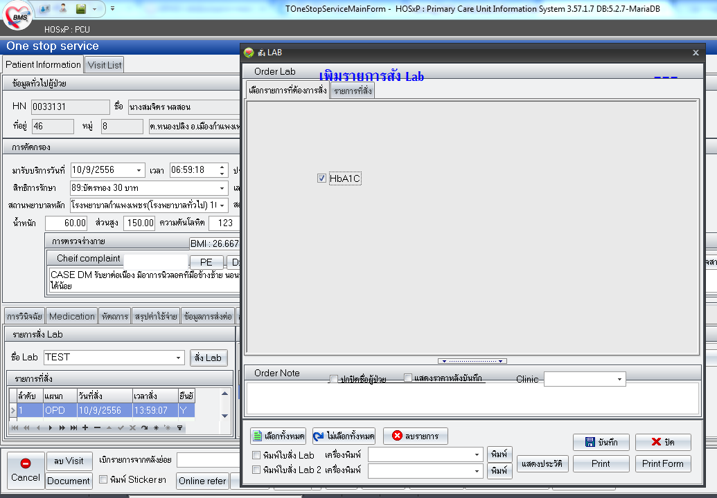
8-1.ผู้ป่วยเบาหวานได้รับการตรวจระดับนํ้าตาลในเลือด (hba1c)

Slide 57
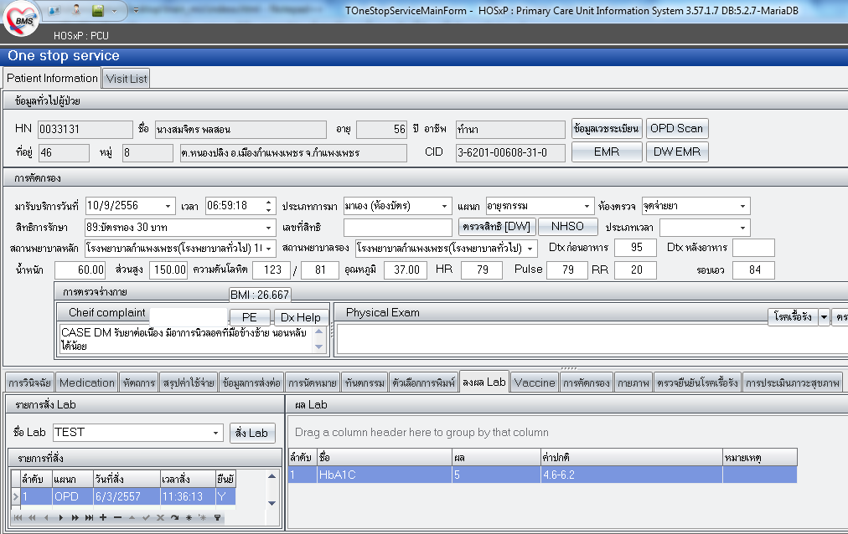

Slide 58
8-2.ผู้ป่วยเบาหวานที่ควบคุมระดับนํ้าตาลในเลือดได้ดี hba1c ครั้งสุดท้าย < 7

Slide 59
9.ผู้ป่วยความดันโลหิตสูงทีควบคุมความดันโลหิตได้ดี
ดึงจาก การลง bps/bpd 3 ครั้งสุดท้าย

Slide 60
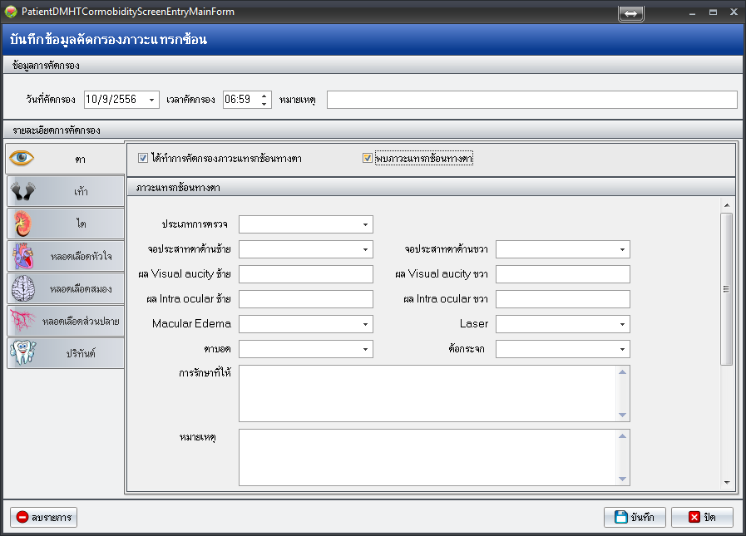
10.1-3ผู้ป่วยเบาหวานที่มีภาวะแทรกซ้อนทางตา ได้รับการดูแลรักษา/ส่งต่อส่งต่อ
ตา เท้า ไต

Slide 61
10.4-5ผู้ป่วยความดันที่มีภาวะแทรกซ้อนทางตา ไต ได้รับการดูแลรักษา/ส่งต่อส่งต่อ
ตา ไต

Slide 62
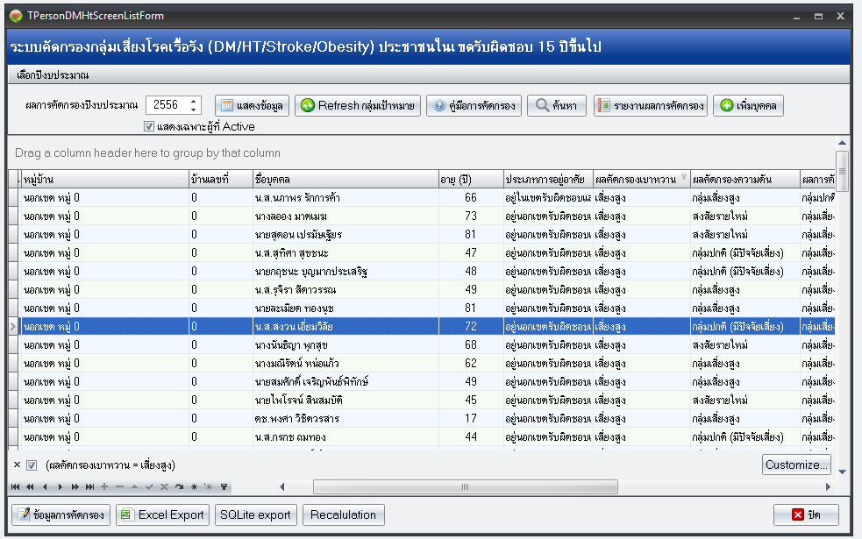
11.ร้อยละของผู้ป่วยเบาหวานรายใหม่จากกลุ่มเสี่ยงสูงในปีที่ผ่านมา

Slide 63
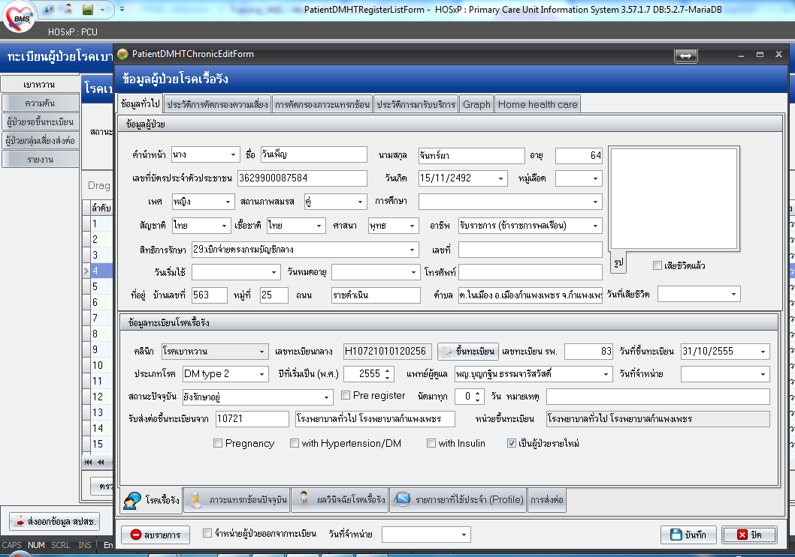

Slide 64
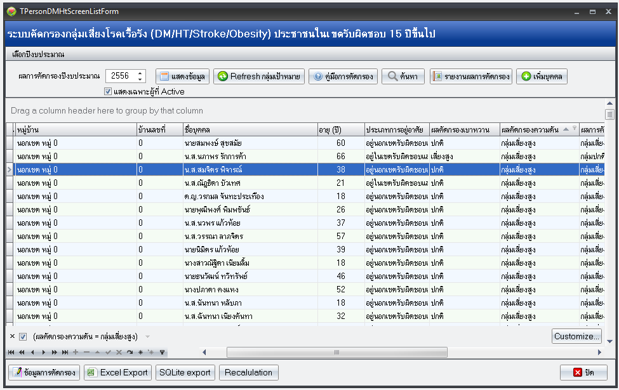
12.กลุ่มเสี่ยงโรคความดันโลหิตสูงป่วยเป็นโรคความดันโลหิตสูงรายใหม่

Slide 66
16.อัตราป่วยด้วยมะเร็งตับลดลง
icd10 BETWEEN "C22" AND "C2249" OR icd10 IN ("C227","C229","C787")

Slide 67
17.อัตราป่วยด้วยมะเร็งปอดลดลง
( icd10 BETWEEN "C34" AND "C3439" OR icd10 BETWEEN "C348" AND "C3499" OR icd10 IN ("C780") )

Slide 68
20.หญิงวัยเจริญพันธุ์ที่อยู่กินกับสามี ได้รับบริการวางแผนครอบครัวทุกประเภท

Slide 69
ทุกข้อยกเว้น “ไม่ได้คุมกำเนิด”
และไม่เป็นค่าว่าง

Slide 70
21.ผู้ป่วยโรคซึมเศร้าเข้าถึงบริการ
( dx.icd10 LIKE "F32%" OR dx.icd10 LIKE "F33%" OR dx.icd10 LIKE "F34%" OR dx.icd10 LIKE "F38%" )

Slide 71
การลงข้อมูล MIS
กลุ่มผู้สูงอายุและผู้พิการ

Slide 73
ข้อ 2-3 ประชาชนอายุ 60 ปีขึ้นไปได้รับการคัดกรองเบาหวาน / ความดัน
ผลประเมินไม่ว่าง
ต้องติ๊ก active person ด้วย

Slide 74
5.การเข้าถึงบริการโรคซึมเศร้าในกลุ่มผู้สูงอายุ
( dx.icd10 LIKE "F32%" OR dx.icd10 LIKE "F33%" OR dx.icd10 LIKE "F34%" OR dx.icd10 LIKE "F38%" )

Slide 75
คนพิการได้รับการฟื้นฟู

Slide 76
การลงข้อมูล MIS
กลุ่มคุณภาพระบบการแพทย์และระบบการให้บริการ

Slide 77
ผู้ป่วยโรคกล้ามเนื้อหัวใจขาดเลือดเฉียบพลัน(STEMI)ได้รับยาละลายลิ่มเลือดและ/หรือยาขยายหลอดเลือดหัวใจ
เป้าหมาย
ผู้ป่วยนอก,ผู้ป่วยใน รหัส ICD 10-WHO = I21.0 - I21.3 ทั้งหมด
ผลงาน ได้รับยาละลายลิ่มเลือด
99.10 (Thrombolytic agent) หรือ/และ 37.68 (PPCI)

Slide 78
อัตราการเข้ารับรักษาตัวในโรงพยาบาลด้วยโรค COPD
Diag ผู้ป่วยใน เรียงตามอำเภอ
PDx = J44

Slide 79
สัดส่วนของจำนวนผู้ป่วยนอกเบาหวานทีไปรับการรักษาที่ ศสม./รพ.สต.
ดึงจากทะเบียนเบาหวานในโรงพยาบาล
ผลงานคนในพื้นที่รับผิดชอบ diag ICD 10 E10-E1499

Slide 80
สัดส่วนของจำนวนผู้ป่วยนอก ความดันโลหิตสูงทีไปรับการ รักษาที่ ศสม./รพ.สต.
ดึงจากทะเบียนความดันในโรงพยาบาล
ผลงานคนในพื้นที่รับผิดชอบ diag ICD 10 I10

Slide 81
สัดส่วนของจำนวนผู้ป่วยนอกเบาหวานทีไปรับการรักษาที่ ศสม./รพ.สต. หรือ หน่วยบริการปฐมภูมิอื่นๆ ในอำเภอ
ดึงจากทะเบียนเบาหวานในโรงพยาบาล
ผลงานการไปรับบริการที่อื่นในอำเภอ diag ICD 10 E10-E1499

Slide 82
สัดส่วนของจำนวนผู้ป่วยนอก ความดันโลหิตสูงทีไปรับการ รักษาที่ ศสม./รพ.สต. หรือ หน่วยบริการปฐมภูมิอื่นๆ ในอำเภอ
ดึงจากทะเบียนความดันในโรงพยาบาล
ผลงานการไปรับบริการที่อื่นในอำเภอ diag ICD 10 I10 - I1599

Slide 83
อัตราผู้ป่วยได้รับการผ่าตัดต้อกระจก (เฉพาะ รพ กพ)เพิ่มขึ้น
(ICD-10 = H25,H26 ) (H54)

Slide 84
ผู้ป่วยนอกได้รับบริการทางการแพทย์แผนไทยและการแพทย์ทางเลือก

Slide 86
18.ดัชนีชี้วัดผู้ป่วยใน(CMI)ของแต่ละระดับสถานบริการสุขภาพตามService plan ผ่านเกณฑ์ที่กำหนด
สัดส่วนผู้ป่วยในที่มีค่า AdjRW<0.5 รพท.
รพท. ทีมี CMI ไม่น้อยกว่า 1.2
รพช. ทีมี CMI ไม่น้อยกว่า 0.6
รพ.ขาณุ. ทีมี CMI ไม่น้อยกว่า 0.8
ดึงข้อมูลจาก adjRW ผป.ใน

Slide 87
ลดความแออัด รพ.กำแพงเพชร
จำนวนเตียง รพ.กพ. 410 เตียง
หารด้วย รวมวันนอน ผป.ใน ที่ admit และ discharge ในปี

Slide 88
จำนวนการส่งต่อผู้ป่วยนอกเขตบริการลดลง เทียบ 2 ปีในช่วงเวลาเดียวกัน
ดึงจาก Refer Out h.chwpart NOT IN ("18","60","61","62","66")

Slide 89
อัตราการให้บริการประชาชนด้านทันตกรรม (คน) ต่อ 1000 ประชากร
อัตราการมารับบริการทันตกรรม(คน) / คนในเขตรับผิดชอบ

Slide 90
อัตราการให้บริการประชาชนด้านทันตกรรม (ครั้ง) ต่อ 1000 ประชากร
อัตราการมารับบริการทันตกรรม(ครั้ง) / คนในเขตรับผิดชอบ

